Slide 1
σταθμη φωτισμου και χωροσ εργασιασ

Slide 2
Η Σημασια φωτισμου σε ενα χωρο
https://www.youtube.com/watch?v=-xd1JBrq3oI&si=v4c6quSLeBo7B_g-&fbclid=IwY2xjawIF0ZRleHRuA2FlbQIxMAABHbPR5U3uiHhOHbaTCo8sl6fELwStiGgczreYXin94gcSVHy-AaCtHj48tw_aem_VnRgA2_7X02J_6GF1QqXRg

Slide 3
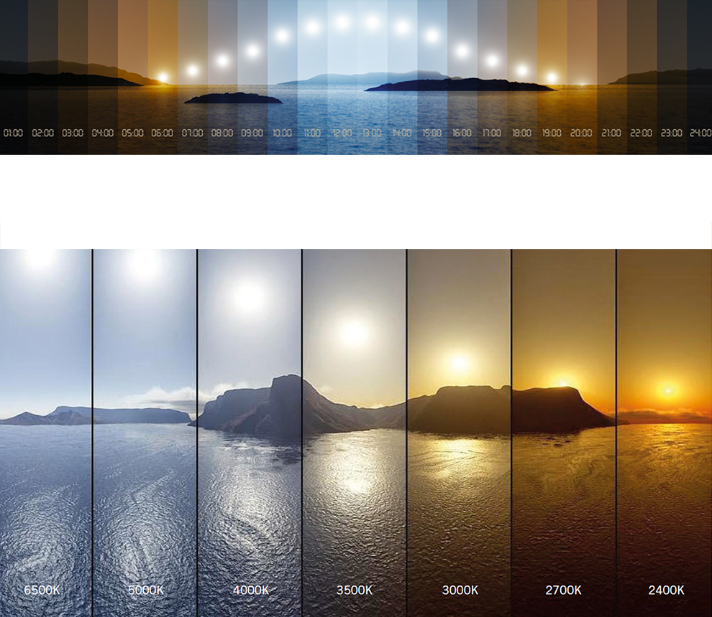

Slide 4
Η Σημασια φωτισμου σε ενα χωρο
Ανάλογα με το χώρο και το είδος εργασίας , απαιτείται και διαφορετική ποσότητα φωτισμού
Ο φωτισμός σε ένα χώρο επηρεάζει την ψυχολογία μας
Ο κακός φωτισμός είναι βλαβερός για την όραση μας

Slide 5
Βασικεσ εννοιεσ φωτισμου
Φωτεινή ροή : εκφράζει τον ρυθμό με τον οποίο η πηγή εκπέμπει φωτεινή ενέργεια.
Φ = Q/t
Μονάδα μέτρησης : lumen (lm)

Slide 6
Βασικεσ εννοιεσ φωτισμου
Φωτισμός επιφάνειας : ‘Ενα ετερόφωτο σώμα θα φωτιστεί όταν θα προσπέσει επάνω του φωτεινή ροή. To ποσό της φωτεινής ροής το οποίο πέφτει σε μια επιφάνεια (σε συνδιασμό και με άλλους παράγοντες) καθορίζει το πόσο έυκολα ή δύσκολα μπορούμε να διακρίνουμε το σώμα αυτό

Slide 7
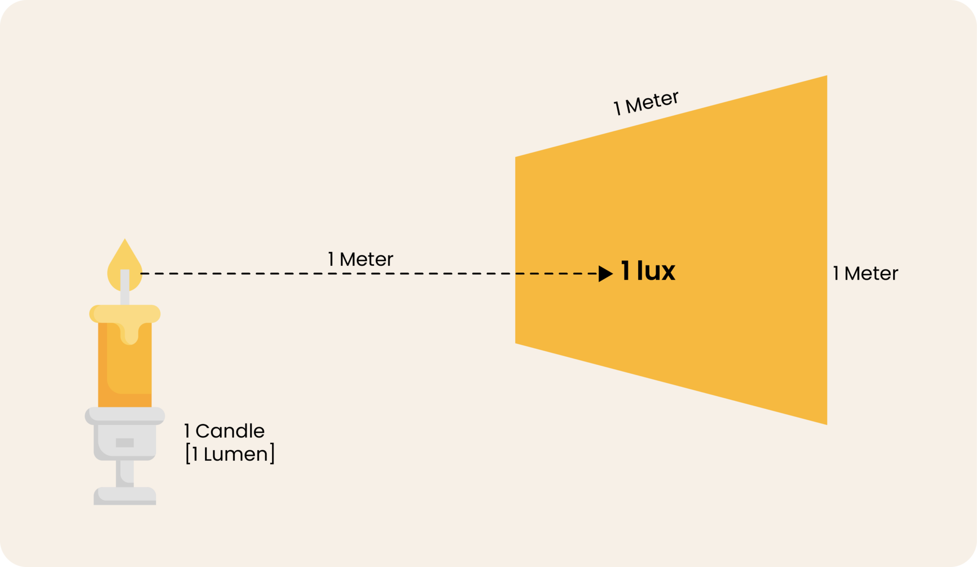

Slide 8
Πως υπολογίζουμε το φωτισμό μιας επιφάνειας:
Θεωρώ επιφάνεια S στην οποία προσπίπτει φωτεινή ροή Φ.
Ο φωτισμός (Ε) της επιφάνειας θα είναι το πηλίκο των δυο αυτών μεγεθών
Ε = Φ/ S και μονάδα μέτρησης του φωτισμού είναι το lux.
E = 1lumen / 1 m^2 = 1lux

Slide 9
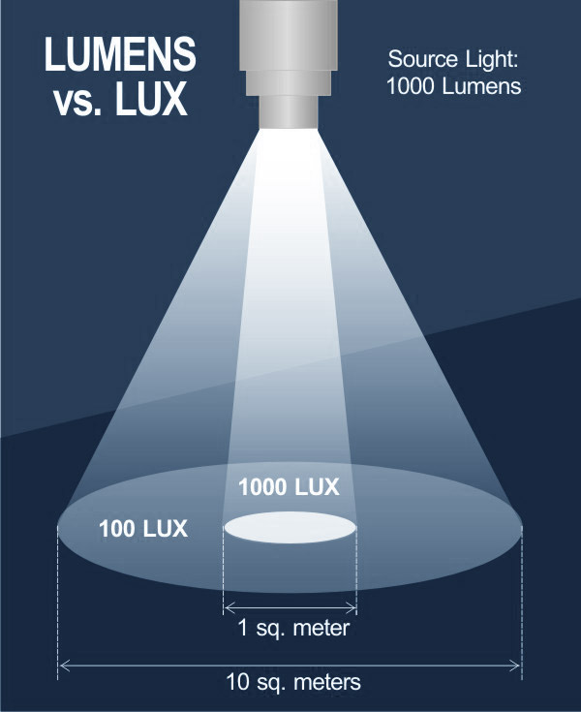
ΑΣΚΗΣΗ
Εάν έχω φωτεινή πηγή η οποιά εκπέμπει κάθετα 1000 lumen σε μια επιφάνεια των 10 m^2 πως μπορώ να βρω τα lux στην επιφάνεια αυτή;

Slide 10
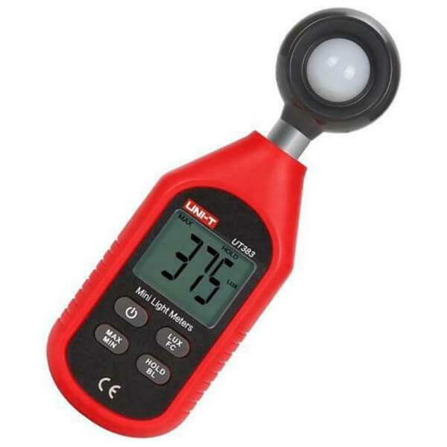
Oργανο μετρησησ φωτοσ σε μια επιφανεια
Το όργανο μέτρησης του φωτός σε μια επιφάνεια ονομάζεται φωτόμετρο και είναι σε θέση να υπολογίζει τα lux σε μια επιφάνεια.

Slide 11
Απαιτουμενη ποσοτητα φωτισμου σε LUX , ΑΝΑ ΕΙΔΟΣ ΕΡΓΑΣΙΑΣ , Συμφωνα με το προτυπο φωτισμου EN12464:1 - EN12462:2
150-250 lux
Σαλόνι,κουζίνα, υπνοδωμάτιο ,διάδρομος
Νηπιαγωγεία
Γραφεία γιατρών
Αίθουσα αναμονής σε σιδηροδρομικό σταθμό

Slide 12
250-500 lux
Φωτισμός για τραπέζι κουζίνας
Αίθουσες διδασκαλίας - διαλέξεων
Αίθουσες συνεδριάσεων
Συνεργεία αυτοκινήτων

Slide 13
500-1.000 lux
Σχεδιαστήρια
Εκθεση αυτοκινήτων
5.000-10.000 lux
Πολυθρόνα οδοντιατρείου
20.000-40.000 lux
Χειρουργείο (τραπέζι εργασίας)

Slide 14
ΤΕΛΟΣ ΠΑΡΟΥΣΙΑΣΗΣ

